Slide 1


Determinarea Indicelui Hirsch
The Scopus h-index

Slide 2
Pentru a accesa Scopus
Este necesar să aveţi un cont pentru acces ANELIS MOBIL.
Pentru aceasta este necesar să aveţi o adresă E-mail din domeniul: usamvcluj.ro
Pentru a obţine această adresă, urmaţi paşii precizaţi în: “Procedura pentru alocarea de adresa de e-mail”: http://usamvcluj.ro/CIC/documente/regulament_email.pdf

Slide 3
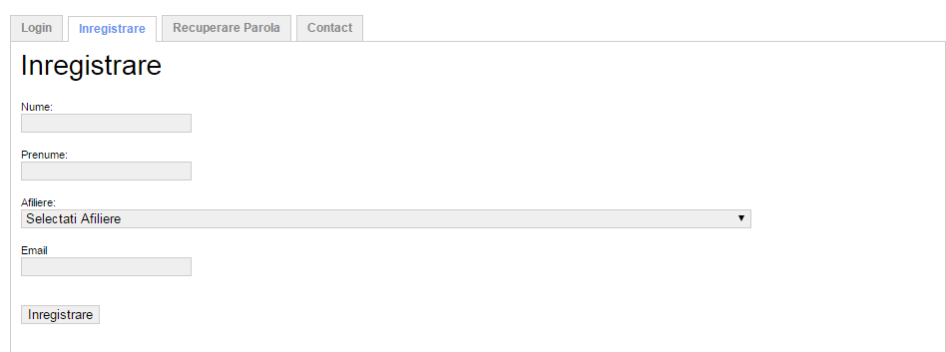
Pasul 1
Accesaţi pagina: http://www.anelis.ro/summon/
şi urmaţi paşii precizaţi în Secţiunea: “Inregistrare”:
1. Inscrieţi Numele
2. Inscrieţi Prenumele
3. Selectaţi Universitatea noastră la Afiliere
3. Inscrieţi Adresa de E-mail (aceea cu: usamvcluj.ro)
4. Apăsaţi Butonul “Inregistrare”.
Veţi primi, pe adresa de E-mail indicată: Username şi Parolă

Slide 4
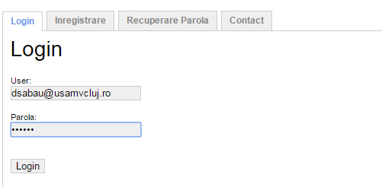
Pasul 2
Accesaţi pagina: http://www.anelis.ro/summon/
şi urmaţi paşii precizaţi în Secţiunea: “Login”:
Veţi primi, pe adresa de E-mail indicată: Username şi Parolă

Slide 5
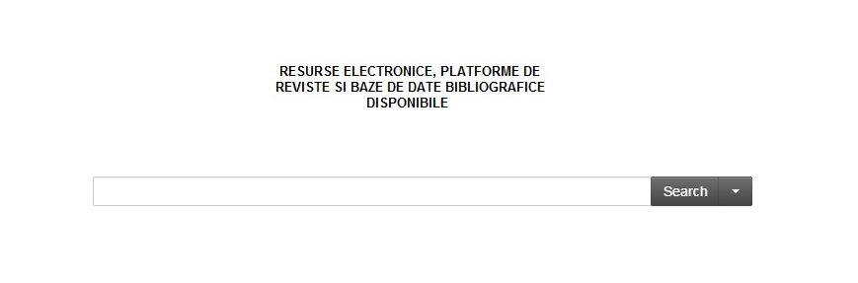
Pasul 3
Pe pagina care se deschide, daţi click pe Secţiunea: “Resurse electronice, platforme de ...”

Slide 6
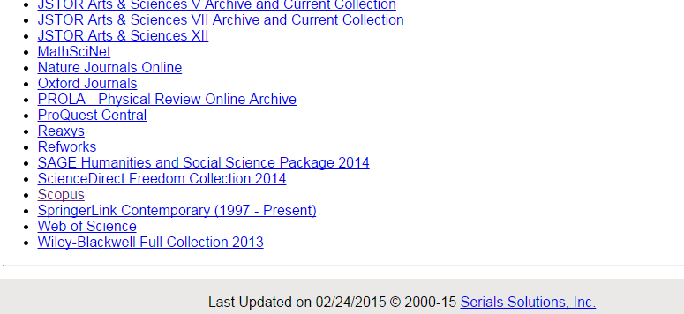
Pasul 4
Pe pagina care se deschide, selectaţi: “Scopus”

Slide 7
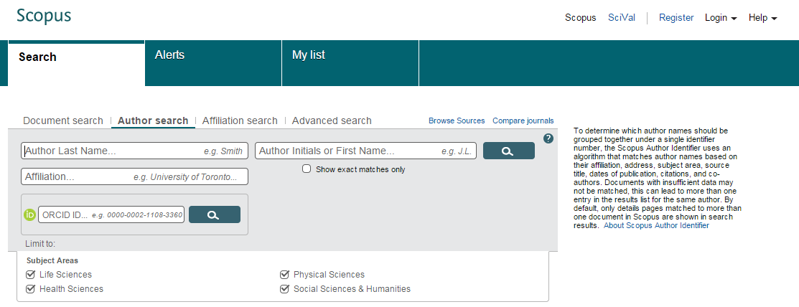
Căutare în Scopus
1. Selectaţi “Author search”
2. Înscrieţi Numele
3. Înscrieţi Prenumele, sau iniţialele

Slide 8
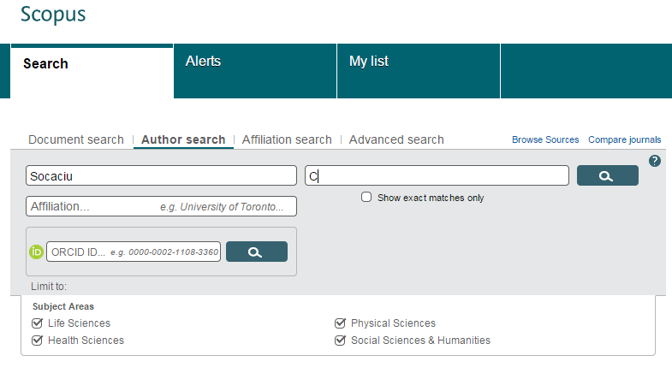
Exemplu

Slide 9
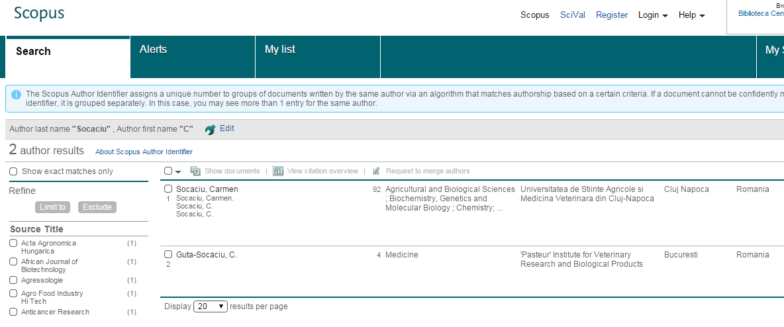
Exemplu
Dintre autorii cu Numele: “Socaciu” şi Iniţiala Prenumelui: “C”, de mai sus, selectăm “Socaciu Carmen”

Slide 10
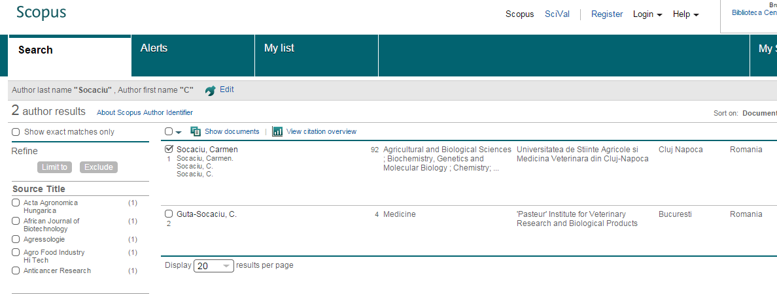
Exemplu
Selectăm: “View citation overview”

Slide 11
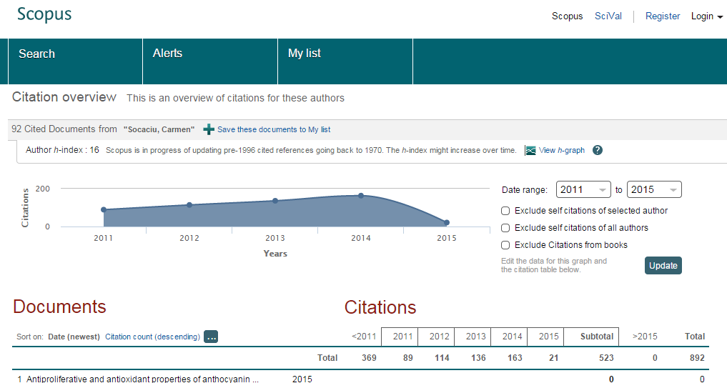
Exemplu
Observăm că Indicele Hirsch pentru d-na Profesor Carmen Socaciu, are valoarea 16. Selectăm: “View h-graph”

Slide 12
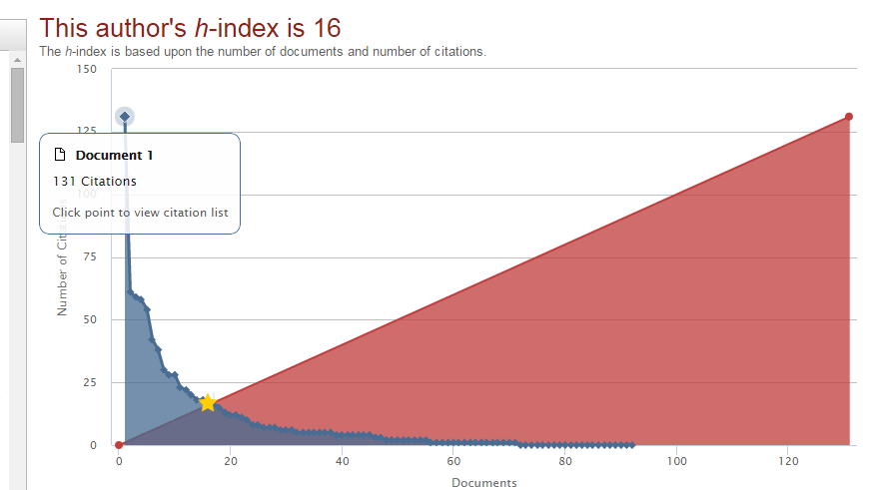
Exemplu
Observăm că cel mai citat articol are 131 de citări.

Slide 13
Mulţumim pentru atenţie !

